Slide 1




Data Science Principles with Applications
on Educational Data
Spring 2023
Group Project Proposal
教學意見回饋資料分析
Türkiye Student Evaluation Data Analysis
Name: 王偉斌，賴俊霖，陳柏堯，黃澤然
Sid: 111598401, 111598070, 111598078, 107590049
National Taipei University of Technology
Computer Science and Information Engineering

Slide 2


教學意見回饋資料分析
Outline
Introduction
Literature review and related works
Problem statement
Proposed models (approaches)
Experiments
Conclusions
Others

Slide 3

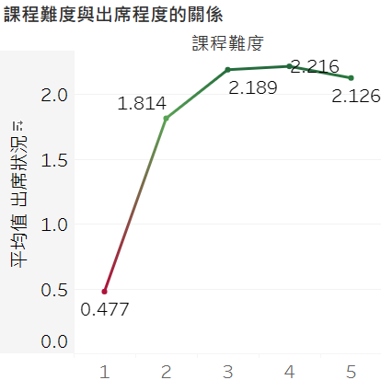

研究目標和動機：
瞭解學生他們對課程和教學品質的看法
意見回饋可以幫助老師及相關單位改善教學品質
應用和貢獻：
獲得學生對於不同問題的反饋和看法
對教育領域的改進有所貢獻，通過分析和可視化資料，我們可以找出教學品質的問題，提出改進建議
— Introduction
Notes:
學生的意見回饋對於教學品質的改善有著極爲重要的作用。然而，要有效的收集和分析學生對教學的反饋，並將其轉化為實際的改進措施，是一個具有挑戰性的任務。我們使用土耳其安卡拉(Ankara)的格濟大學(Gazi University)學生意見回饋資料，進行分析和可視化，協助老師改善教學品質。
資料集：土耳其安卡拉格濟大學學生意見回饋資料
來源：加州大學機器學習資料庫
視化工具：Tableau

Slide 4

LITERATURE REVIEW AND RELATED WORKS

Slide 5
教學品質分析是一個反覆的過程，可以改進教學方法和提高學生學習效果。
所使用的資料集包含多個課程的學生意見回饋資料，涵蓋了多個教學方面，資料可視化可以更快的瞭解到教學問題所在。
受測者可以透過該量表表達對特定陳述的認同程度。
資料清洗[2]在資料處理中扮演著重要的角色，就像是為了確保資料的品質而進行的深度清潔。
[1]N. a. F. Gunduz, E. {UCI} Machine Learning Repository [Online] Available: http://archive.ics.uci.edu/ml
[2]賴俊霖, "NTUT_DataScience /datawashing.py," ed. Github: https://github.com/salasrew, 2023.
—Literature review and related works
Notes:
學生的意見回饋對於教學品質的改善有著極爲重要的作用。然而，要有效的收集和分析學生對教學的反饋，並將其轉化為實際的改進措施，是一個具有挑戰性的任務。我們使用土耳其安卡拉(Ankara)的格濟大學(Gazi University)學生意見回饋資料，進行分析和可視化，協助老師改善教學品質。
資料集：土耳其安卡拉格濟大學學生意見回饋資料
來源：加州大學機器學習資料庫
視化工具：Tableau

Slide 6


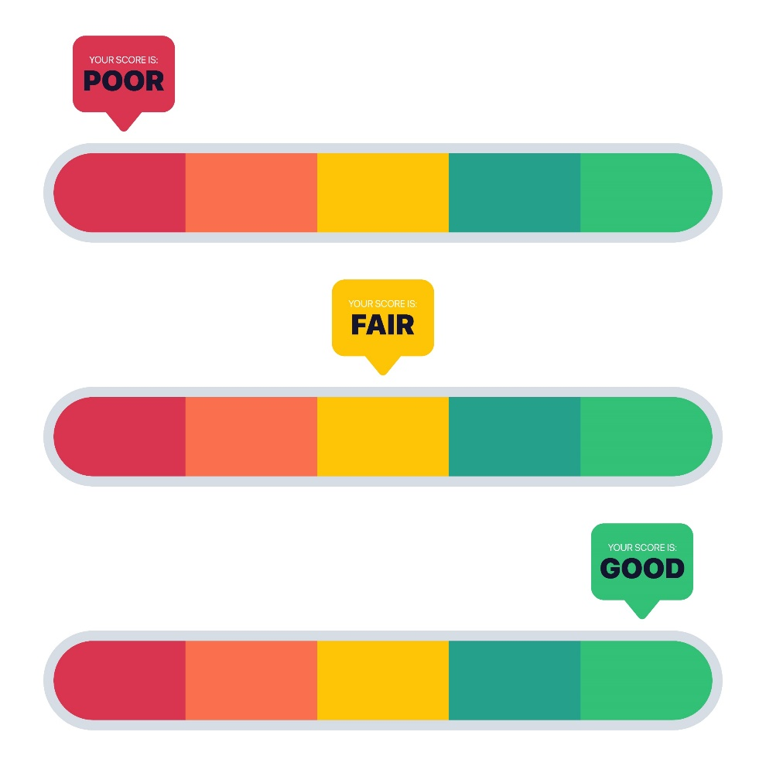

LITERATURE REVIEW AND RELATED WORKS
教學品質分析
資料可視化
李克特量表
資料清洗
Notes:
我們會說明意見回饋資料大概有哪些，預計使用哪種方式做資料分析，以及我們也預計使用哪種可視化方式

Slide 7
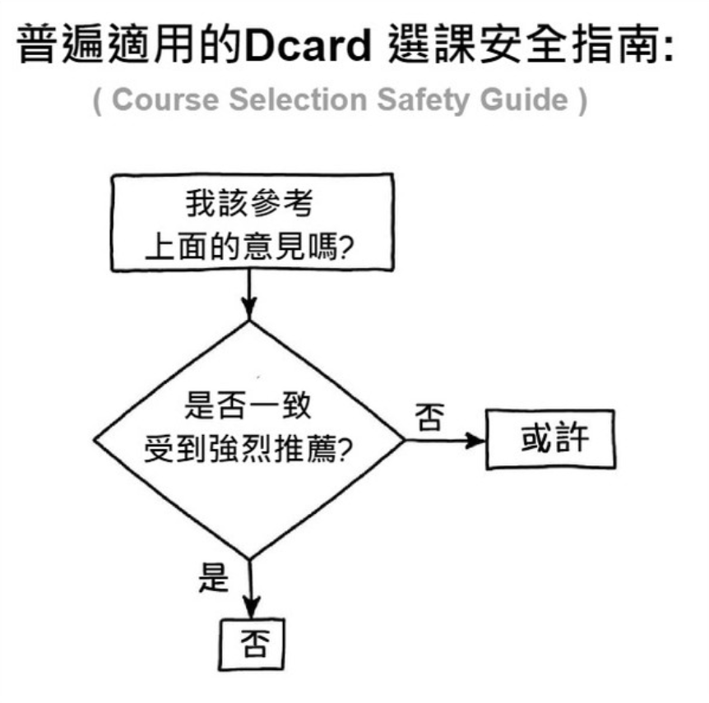
教學品質分析
學校提供多元與豐富的選修課程讓學生自由選擇，有些課程呈現出爆滿的現象或是 學生選不上，有些卻乏人問津，甚至因為人數未達最低開課人數，而有開不成的現象。教學品質分析是一種評估教學活動和教學效果的方法。
除此之外，教學品質分析是一個反覆循環的過程，可以不斷改進教學方法和提高學生學習效果。
評估結果和改進建議應該基於客觀的數據和可靠的分析，從而改善教學品質，提高學生學習意願。
Notes:
在使用任何一種工具可視化資料之前，我們需要先對資料進行一些整理及清理，例如刪除重複數據、填補空缺等。利用Python的pandas套件可以有效地讓我們對資料進行整理及計算。
我們預計使用Tableau或Python套件來進行可視化和分析。這些工具可以輕易的讓我們產生各類的可視化結果，通過不同維度及特徵的分析，幫助我們更好地理解學生意見回饋資料，找出改進教學品質的潛在問題。

Slide 8
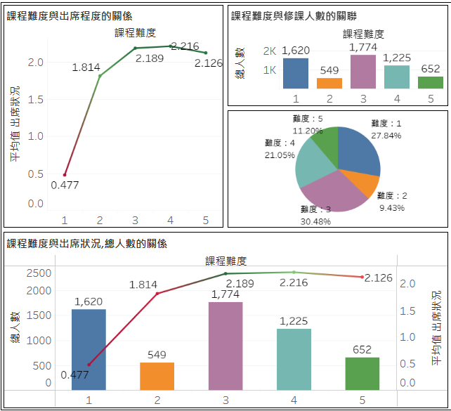
資料可視化
透過資料可視化，我們可以以視覺方式探索和呈現數據的結構和特徵。當中包括各種圖表和圖形形式，如折線圖、柱狀圖、散點圖、地圖、雷達圖等。
資料集裡包含多個課程的學生意見回饋資料，涵蓋了多個教學方面，包括授課方式、學生出席率、評分方式及標準等28個問題
可視化能夠幫助我們直觀地觀察數據中的模式、趨勢和離群值，並支持更深入的數據分析和洞察力的提取。
Notes:
在使用任何一種工具可視化資料之前，我們需要先對資料進行一些整理及清理，例如刪除重複數據、填補空缺等。利用Python的pandas套件可以有效地讓我們對資料進行整理及計算。
我們預計使用Tableau或Python套件來進行可視化和分析。這些工具可以輕易的讓我們產生各類的可視化結果，通過不同維度及特徵的分析，幫助我們更好地理解學生意見回饋資料，找出改進教學品質的潛在問題。

Slide 9

李克特量表
李克特量表是一種廣泛應用於調查研究中的心理反應量表。受測者可以透過該量表表達對特定陳述的認同程度。
李克特量表包含五個回應等級，從「強烈反對」到「堅決同意」。
Notes:
在使用任何一種工具可視化資料之前，我們需要先對資料進行一些整理及清理，例如刪除重複數據、填補空缺等。利用Python的pandas套件可以有效地讓我們對資料進行整理及計算。
我們預計使用Tableau或Python套件來進行可視化和分析。這些工具可以輕易的讓我們產生各類的可視化結果，通過不同維度及特徵的分析，幫助我們更好地理解學生意見回饋資料，找出改進教學品質的潛在問題。

Slide 10
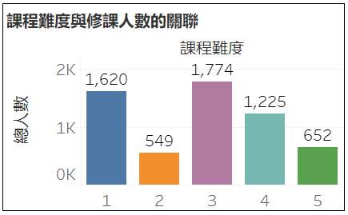
資料清洗
資料清洗在資料處理中扮演著重要的角色，就像是為了確保資料的品質而進行的深度清潔。
舉個例子: 清洗完整食材，將食材分為可吃及不可吃，將可吃的保留、不可吃的清洗掉或去除。
清除錯誤和不準確的資料有助於減少對後續分析和建模的負面影響。
Notes:
在使用任何一種工具可視化資料之前，我們需要先對資料進行一些整理及清理，例如刪除重複數據、填補空缺等。利用Python的pandas套件可以有效地讓我們對資料進行整理及計算。
我們預計使用Tableau或Python套件來進行可視化和分析。這些工具可以輕易的讓我們產生各類的可視化結果，通過不同維度及特徵的分析，幫助我們更好地理解學生意見回饋資料，找出改進教學品質的潛在問題。

Slide 11

PROBLEM STATEMENT

Slide 12
學校方面：
意見回饋可以幫助老師及相關單位改善教學品質
進行可視化分析，以瞭解到改善教學品質的關鍵因素
找出教學品質的問題，提出改進建議，進而提高教學機構、老師及課程的整體聲譽和形象
學生方面：
提高學生的學習效果和學習體驗
把教學反饋轉化為實際的改進措施，是一個具有挑戰性的任務
—Problem statement
Notes:
學生的意見回饋對於教學品質的改善有著極爲重要的作用。然而，要有效的收集和分析學生對教學的反饋，並將其轉化為實際的改進措施，是一個具有挑戰性的任務。我們使用土耳其安卡拉(Ankara)的格濟大學(Gazi University)學生意見回饋資料，進行分析和可視化，協助老師改善教學品質。
資料集：土耳其安卡拉格濟大學學生意見回饋資料
來源：加州大學機器學習資料庫
視化工具：Tableau

Slide 13

PROPOSED MODELS (APPROACHES)

Slide 14




PROPOSED MODELS
資料集
問卷調查
資料清洗
教師編號(***)
課程代碼
學生學習次數(0~…)
出勤率(0-4程度)
課程難度(1-5層次)
課程的內容
目標
學分的價值
教學大綱的執行
課堂討論和作業的滿意度
教科書和課程資源的充足性
實地工作和實驗室的應用
考試和作業對學習的貢獻
學生對課程的喜好和參與度
課程對職業發展
人生觀的影響
教師的知識水平
準時上課和課堂時間的利用
教師對學生的態度
鼓勵學生參與
作業指導
回答問題和評估系統
異常值
缺失值
無效值
Notes:
我們所使用的資料集[1]來自於土耳其安卡拉（Ankara）格濟大學（Gazi University），資料中有幾個屬性，包括教職人員的編號、課程代碼、學生學習次數、出勤率和學生認為的課程難度。教職人員的編號有3位，課程代碼有1至13種不同的課程，學生學習次數可以是0、1、2、3等，出勤率則有0至4不同的程度，學生對課程難度的感知則分為1至5不同的層次。這些屬性提供了關於教職人員、課程和學生的相關資訊。
問卷調查包含了關於課程的各種問題，從教學內容、教學方法、評價系統到課程目標，涵蓋了學生對課程的各個方面的看法。問題包括課程的內容、目標、學分的價值、教學大綱的執行、課堂討論和作業的滿意度、教科書和課程資源的充足性、實地工作和實驗室的應用、考試和作業對學習的貢獻、學生對課程的喜好和參與度、課程對職業發展和人生觀的影響、教師的知識水平、準時上課和課堂時間的利用、教師對學生的態度、鼓勵學生參與、作業指導、回答問題和評估系統的有效性等。這些問題旨在瞭解學生對課程的整體滿意度和教學品質。
認識以及瞭解我們的資料集後，我們接著要進行資料清洗[2]，這包含檢查、修正和刪除資料集中的錯誤。完成資料清洗之後，我們才能進一步對資料進行可視化，也就是將資料以圖表、圖形或其他可視化形式呈現，以便更直觀地理解資料的特徵與趨勢，進而讓我們完成最後的分析。

Slide 15

EXPERIMENTS

Slide 16

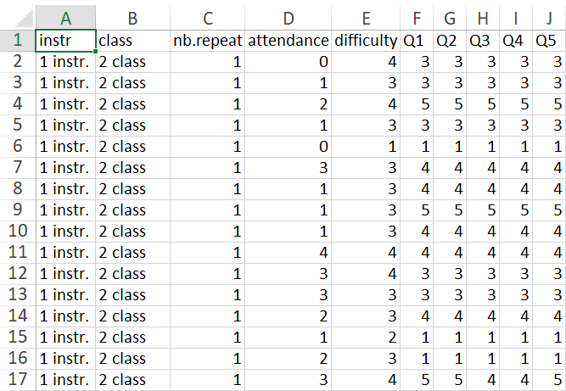
資料前處理
在使用任何一種工具可視化資料之前，我們需要用python先對資料進行一些整理及清理，例如：刪除異常數據、填補空缺等
在過濾完資料後，我們觀察到剩下的可用資料量減少了一半。這意味著在原始資料集中，有相當一部分的資料存在錯誤、異常或離群。
在進行資料可視化之前，這些清洗步驟是必要的，以確保我們使用的資料是可靠和準確的並提高後續分析和可視化的結果的可信度。
Notes:
在使用任何一種工具可視化資料之前，我們需要先對資料進行一些整理及清理，例如刪除重複數據、填補空缺等。利用Python的pandas套件可以有效地讓我們對資料進行整理及計算。
我們預計使用Tableau或Python套件來進行可視化和分析。這些工具可以輕易的讓我們產生各類的可視化結果，通過不同維度及特徵的分析，幫助我們更好地理解學生意見回饋資料，找出改進教學品質的潛在問題。

Slide 17

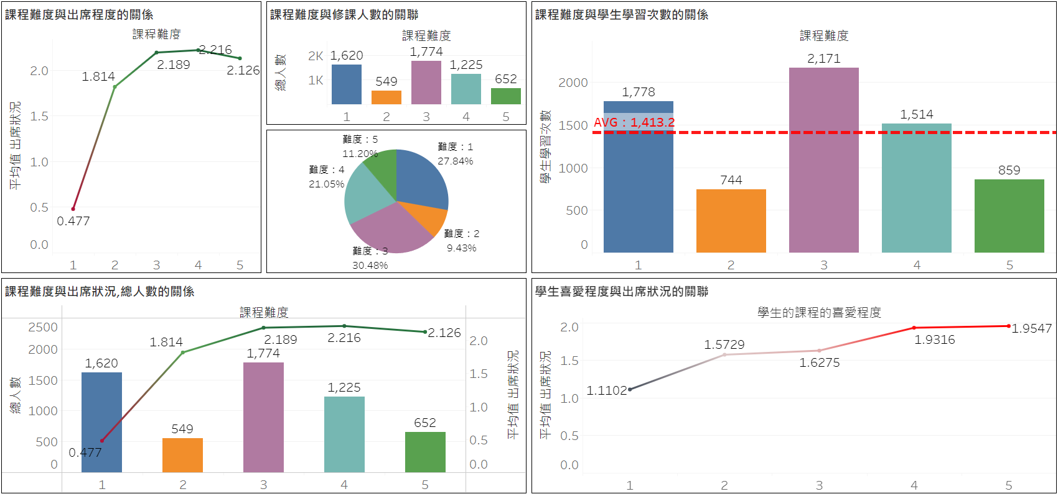
資料可視化
我們使用Tableau來進行可視化和分析
通過不同維度及特徵的分析，幫助我們更好地理解學生意見回饋資料，改善潛在問題用以提升教學品質。
連結一
連結二
Notes:
在使用任何一種工具可視化資料之前，我們需要先對資料進行一些整理及清理，例如刪除重複數據、填補空缺等。利用Python的pandas套件可以有效地讓我們對資料進行整理及計算。
我們預計使用Tableau或Python套件來進行可視化和分析。這些工具可以輕易的讓我們產生各類的可視化結果，通過不同維度及特徵的分析，幫助我們更好地理解學生意見回饋資料，找出改進教學品質的潛在問題。

Slide 18
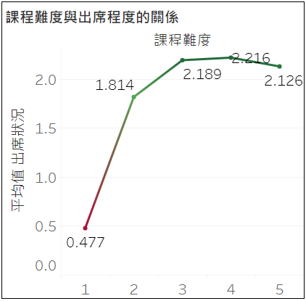
數據分析
該圖所示課程難度與出席率的關係，我們可以看到當課程難度對於學生來說非常簡單的時候其出席的狀況最糟糕
隨著課程難度的增加，學生的出席率逐漸上升
Notes:
在使用任何一種工具可視化資料之前，我們需要先對資料進行一些整理及清理，例如刪除重複數據、填補空缺等。利用Python的pandas套件可以有效地讓我們對資料進行整理及計算。
我們預計使用Tableau或Python套件來進行可視化和分析。這些工具可以輕易的讓我們產生各類的可視化結果，通過不同維度及特徵的分析，幫助我們更好地理解學生意見回饋資料，找出改進教學品質的潛在問題。

Slide 19
數據分析
我們也認為因為課程難度對於學生願意修該堂課的意願將大幅增加
有學生會因為學分不足而無法畢業，這時候他們就很可能會為了學分，不得不去學習一些對自身較無顯著幫助的課程
Notes:
在使用任何一種工具可視化資料之前，我們需要先對資料進行一些整理及清理，例如刪除重複數據、填補空缺等。利用Python的pandas套件可以有效地讓我們對資料進行整理及計算。
我們預計使用Tableau或Python套件來進行可視化和分析。這些工具可以輕易的讓我們產生各類的可視化結果，通過不同維度及特徵的分析，幫助我們更好地理解學生意見回饋資料，找出改進教學品質的潛在問題。

Slide 20
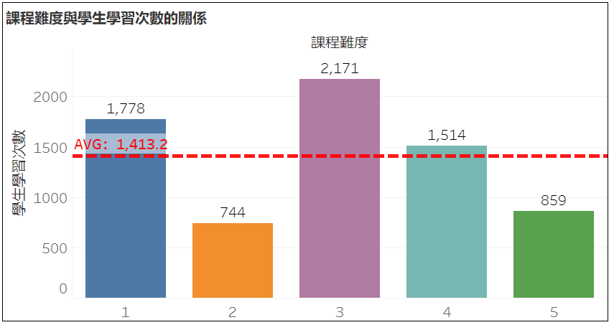
數據分析
出乎我們意料之外的部分是，課程難度非常簡單以及普通的學習次數竟為大宗
我們認為可能的原因是因為該堂課要拿到滿分的機會特高，所以時間與成績的報酬率是相對高的
當課程難度普通的時候，根據常態分佈來說符合大部分學生的能力，所以說難度適中讓學生有部分的壓力，人在適當的壓力之下能夠成長的飛越，激起學生對於學習的熱愛，所以說對學生難度普通的課程在學習上是很有幫助的。
Notes:
在使用任何一種工具可視化資料之前，我們需要先對資料進行一些整理及清理，例如刪除重複數據、填補空缺等。利用Python的pandas套件可以有效地讓我們對資料進行整理及計算。
我們預計使用Tableau或Python套件來進行可視化和分析。這些工具可以輕易的讓我們產生各類的可視化結果，通過不同維度及特徵的分析，幫助我們更好地理解學生意見回饋資料，找出改進教學品質的潛在問題。

Slide 21
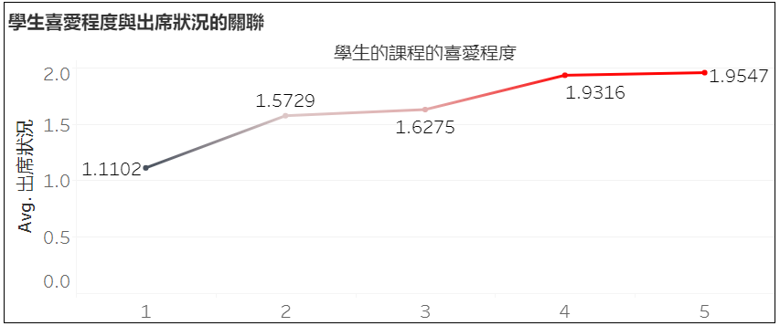
數據分析
學生的喜愛程度與出席狀況的關聯，這也對應到問卷中第九題“I greatly enjoyed the class and was eager to actively participate during the lectures.”的資料，我們可以發現學生如果越喜歡這堂課，對於課程的參與率很直觀的越來越高。
Notes:
在使用任何一種工具可視化資料之前，我們需要先對資料進行一些整理及清理，例如刪除重複數據、填補空缺等。利用Python的pandas套件可以有效地讓我們對資料進行整理及計算。
我們預計使用Tableau或Python套件來進行可視化和分析。這些工具可以輕易的讓我們產生各類的可視化結果，通過不同維度及特徵的分析，幫助我們更好地理解學生意見回饋資料，找出改進教學品質的潛在問題。

Slide 22
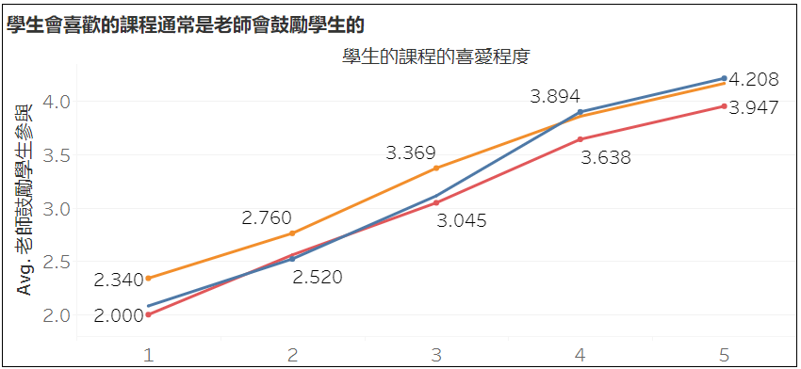
數據分析
老師對於學生是否會喜歡所修之課程扮演著至關重要的角色，我們可以很清楚知道如果說學生認為獲得了教師經常性的鼓勵，那對於修課的喜愛程度也會顯著的成長。
Notes:
在使用任何一種工具可視化資料之前，我們需要先對資料進行一些整理及清理，例如刪除重複數據、填補空缺等。利用Python的pandas套件可以有效地讓我們對資料進行整理及計算。
我們預計使用Tableau或Python套件來進行可視化和分析。這些工具可以輕易的讓我們產生各類的可視化結果，通過不同維度及特徵的分析，幫助我們更好地理解學生意見回饋資料，找出改進教學品質的潛在問題。

Slide 23
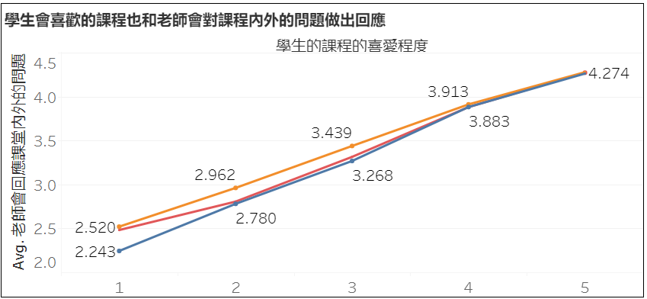
數據分析
我們也可以發現，若是該教師對於學生課程內外的問題，有提供滿意的回答或協助解決，學生們對此課程的好感也會相對提升。
Notes:
在使用任何一種工具可視化資料之前，我們需要先對資料進行一些整理及清理，例如刪除重複數據、填補空缺等。利用Python的pandas套件可以有效地讓我們對資料進行整理及計算。
我們預計使用Tableau或Python套件來進行可視化和分析。這些工具可以輕易的讓我們產生各類的可視化結果，通過不同維度及特徵的分析，幫助我們更好地理解學生意見回饋資料，找出改進教學品質的潛在問題。

Slide 24
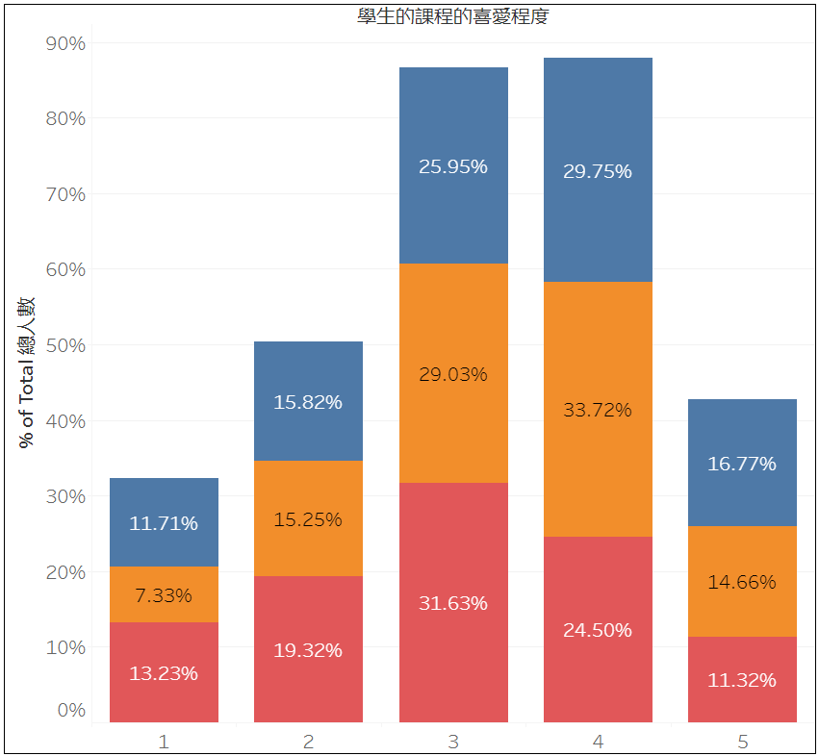
數據分析
學生對課程的喜愛程度人數比所表示的內容為基於這三個老師給予學生的感想
百分比的部分為修課人數的比例，因為沒有任何一個課程由三位教師共同指導，因此為了公平起見我們以百分比呈現而非用總人數
因為決定課程人數的因素有很多，例如：人數上限、年級限制等，可以看到教職人員編號3（紅色）這個教師明顯和其他兩位相比，比較不受學生歡迎。
Notes:
在使用任何一種工具可視化資料之前，我們需要先對資料進行一些整理及清理，例如刪除重複數據、填補空缺等。利用Python的pandas套件可以有效地讓我們對資料進行整理及計算。
我們預計使用Tableau或Python套件來進行可視化和分析。這些工具可以輕易的讓我們產生各類的可視化結果，通過不同維度及特徵的分析，幫助我們更好地理解學生意見回饋資料，找出改進教學品質的潛在問題。

Slide 25
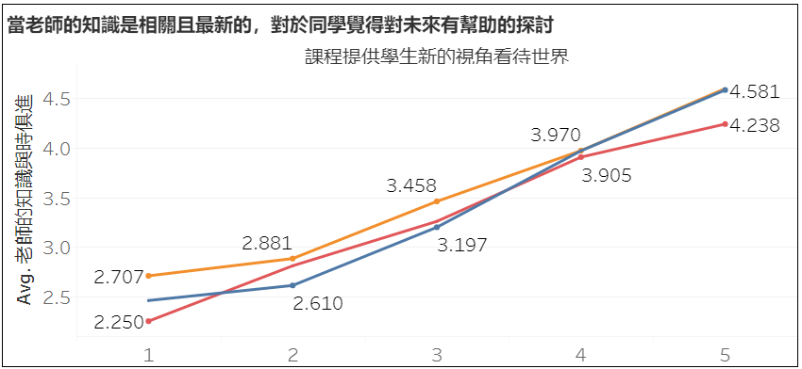
數據分析
探討當老師的授課內容與現實業界層面有所關聯，而非如同高職教育一樣的過時內容時，我們可以從這張表看出絕大多數的學生都認為教師1（藍）、教師2（橘），所具備與時俱進程度有助於他們今後的發展。
能夠培養學生持續探索並精進且能夠創造未來新科技一直是教育單位在努力的方向，所以跟上時代也是大學授課不可忽略的一塊。
Notes:
在使用任何一種工具可視化資料之前，我們需要先對資料進行一些整理及清理，例如刪除重複數據、填補空缺等。利用Python的pandas套件可以有效地讓我們對資料進行整理及計算。
我們預計使用Tableau或Python套件來進行可視化和分析。這些工具可以輕易的讓我們產生各類的可視化結果，通過不同維度及特徵的分析，幫助我們更好地理解學生意見回饋資料，找出改進教學品質的潛在問題。

Slide 26
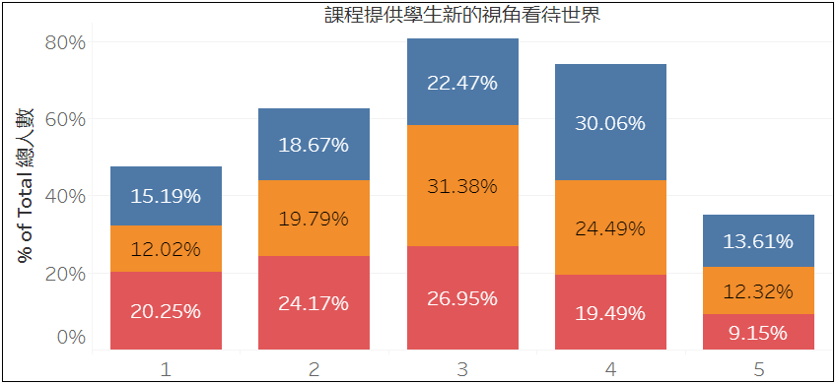
數據分析
教授3（紅）讓學生挺不滿的，畢竟遠低於其他教師，當然這並不代表該教師3不夠認真，可能只是該教師的教授方式不太能夠得到學生們的認同而已。
Notes:
在使用任何一種工具可視化資料之前，我們需要先對資料進行一些整理及清理，例如刪除重複數據、填補空缺等。利用Python的pandas套件可以有效地讓我們對資料進行整理及計算。
我們預計使用Tableau或Python套件來進行可視化和分析。這些工具可以輕易的讓我們產生各類的可視化結果，通過不同維度及特徵的分析，幫助我們更好地理解學生意見回饋資料，找出改進教學品質的潛在問題。

Slide 27

Conclusion
結論：
通過分析和可視化回饋資料能夠深入瞭解學生對於教學的觀點和體驗，並發現教學品質方面的問題
進一步辨別出可能存在的問題和不足之處
透過分析並構思出改進方案，我們能夠協助老師改善教學方式和內容，提升教學品質
Notes:
通過分析和可視化學生意見回饋資料，我們期望能夠發現教學品質方面的問題，並提供改進建議，協助老師改善他們的教學方式和內容。這樣可以提高學生的學習效果和學習體驗，進而提高教學機構的整體聲譽和形象。

Slide 28
Conclusion
未來發展：
這樣的改善對於學生來説至關重要，因爲它能夠提高他們的學習效果及體驗
這將有助於提高學生的學習效果和學習體驗，同時也提高了教學機構的整體聲譽和形象
透過持續地分析學生意見並實施改進措施，教學機構將能夠不斷提升教學品質，促進學生的學習效果和學習體驗，並取得卓越的教育成果。為整個教育體系帶來長遠的益處
Notes:
通過分析和可視化學生意見回饋資料，我們期望能夠發現教學品質方面的問題，並提供改進建議，協助老師改善他們的教學方式和內容。這樣可以提高學生的學習效果和學習體驗，進而提高教學機構的整體聲譽和形象。

Slide 29

王偉斌 111598401 -- Microsoft Word 相關的任務和工作包括研究相關資訊、撰寫文章、文件編輯等。
賴俊霖 111598070 -- 負責處理與 Tableau 相關的任務和工作，包括資料視覺化、報表生成、資料分析、分享心得等。
陳柏堯 111598078 -- 負責處理與監督相關的任務和工作, 包括文件編輯、格式設定、目錄創建等。
黃澤然 107590049 -- 負責處理與 PPT 相關的任務和工作，包括簡報設計、投影片製作、視覺呈現等。
Others

Slide 30
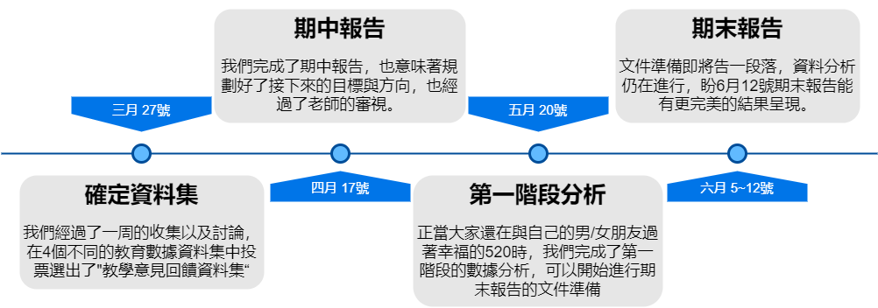
專案完成時間線

Slide 31





謝謝聆聽！

Slide 32

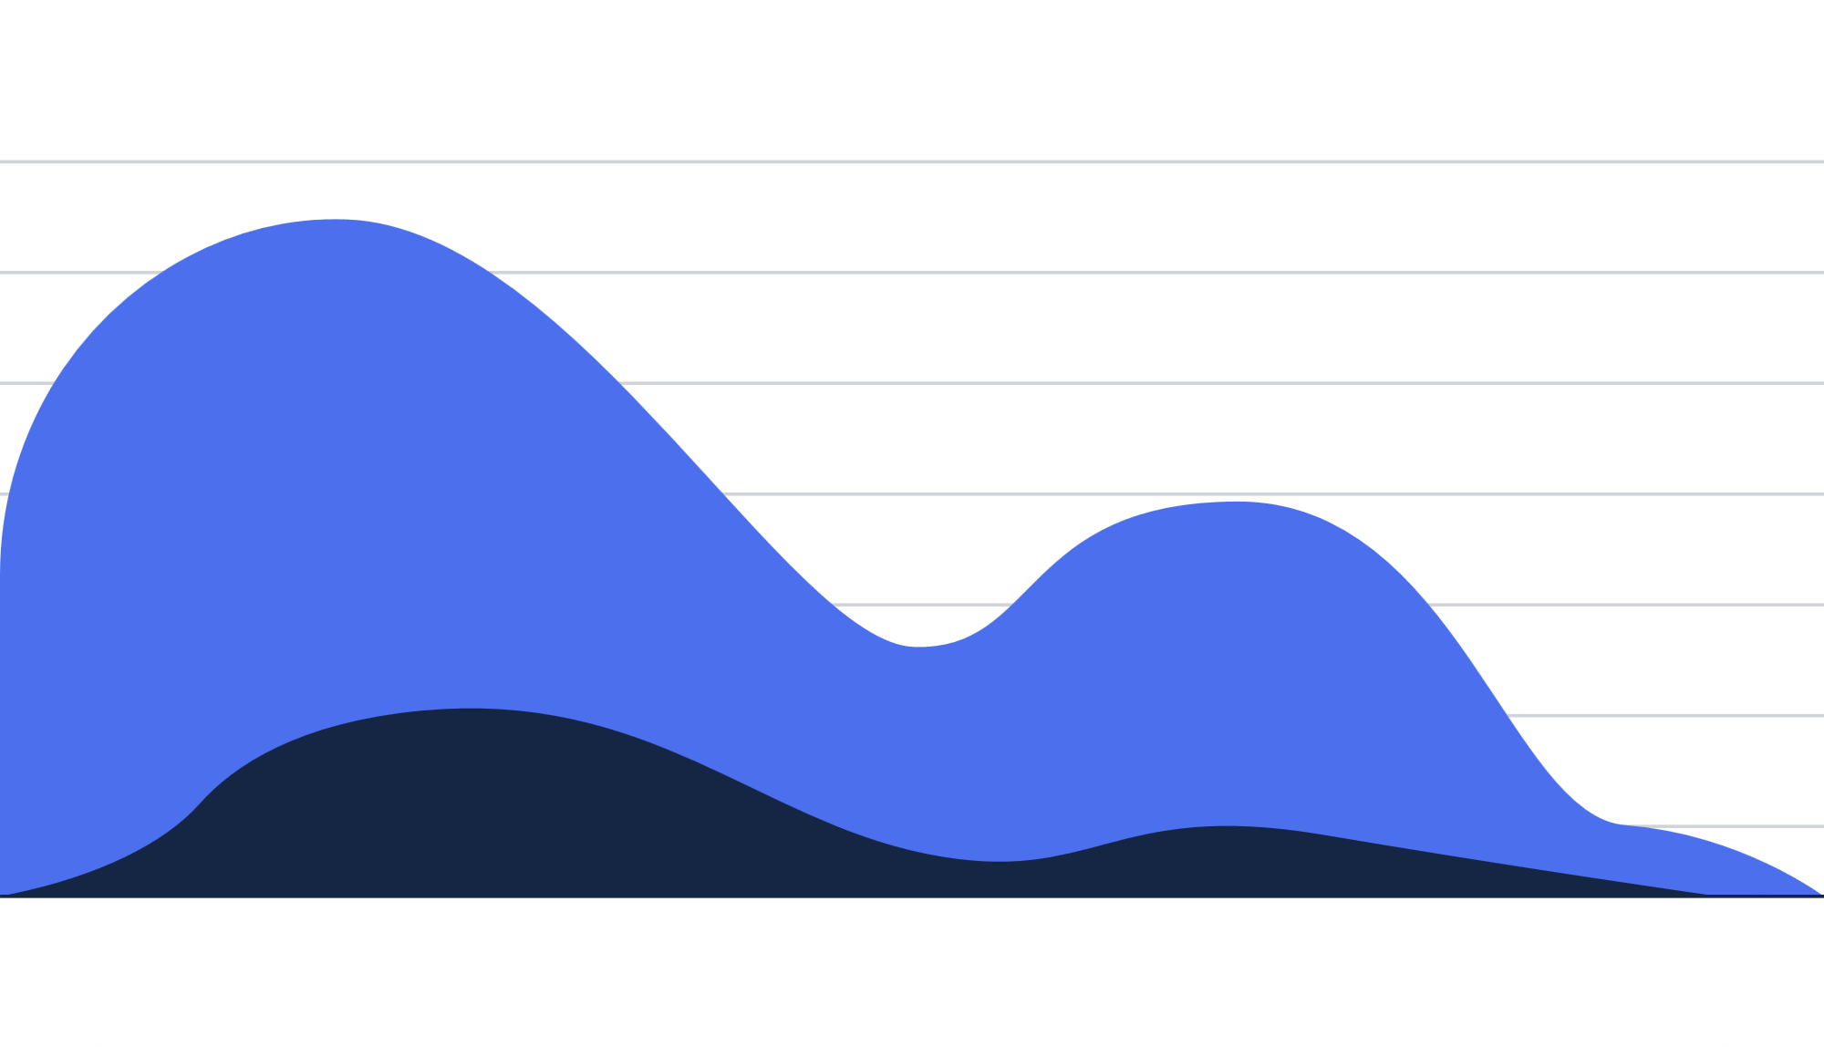








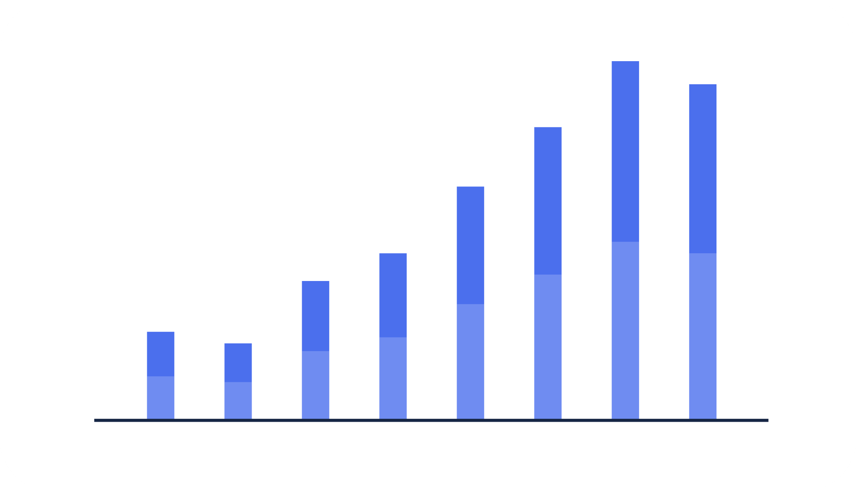




資源頁面

Slide 33























資源頁面

Slide 34
資源頁面
B 代表模糊
C 代表彩屑
D 代表擊鼓
O 代表泡泡
Q 代表安靜
X 代表關閉
以 0-9 的任意數字鍵啟動計時器

